Slide 1


計算機程式與應用實習
第一次上課
課程介紹
教授: 黎碧煌
助教: 鄭錦明

Slide 2

自我介紹
姓名: 鄭錦明
Email: m10807513@gapps.ntust.edu.tw
Lab: EE603-2
計算機程式與應用實習星期五下午群組
有任何課堂、學業的問題都可以找我討論

Slide 3
電腦教室規範
電腦若有故障請直接告知助教，請勿擅自維修
電腦請正常關機，請勿強制關機
禁止攜帶食物與飲料進入電腦教室
離開電腦教室前請確實關機，並將隨身物品及垃圾帶走
請靠好你的椅子，不要讓它找不到家
因疫情關係，上課要戴口罩
不得穿拖鞋來上課或考試

Slide 4
上課規則
上課請不要遲到
雖然我們年齡相近，該有的尊重還是要有
一開始上課，注意力就請放我這邊
上課座位請勿任意更動，位子空了我就當曠課
上課期間上廁所不用舉手報備

Slide 5
上課風氣
上課時:
上課風格很自由，如果有哪裡我講的不清楚，歡迎直接回饋給我，我會換個方法再講一次
實作時:
鼓勵同學一起討論如何解題，會的同學主動幫助聽不懂的同學。
遇到任何程式錯誤先試著自己Google找答案跟身旁的同學討論，這是一位合格的理工學生該做的，真的不行再舉手尋求我的協助。

Slide 6
禁忌
考試作弊: 被抓到考試作弊，直接回報教授處理

Slide 7
計分方式
課前點名與課後練習 20%
期中考 40%，上機考
期末考 40%，上機考

Slide 8
如何準備這門課跟考試?
上課認真聽，課後認真寫作業
拿起任何一本程式書自修，原文中文都可
多在線上解題網站練習，我們考試會從裡面出：
高中生程式解題系統
Codeforce
Leetcode
HackerRank
記得準備考試前回來看這一頁

Slide 9
課程大綱
課程介紹
標準輸入輸出、變數
運算子、位元運算
條件判斷
迴圈
函式、遞迴
陣列
指標
動態配置記憶體(鏈結串列)
類別
字串類別
標準模板庫
檔案串流

Slide 10
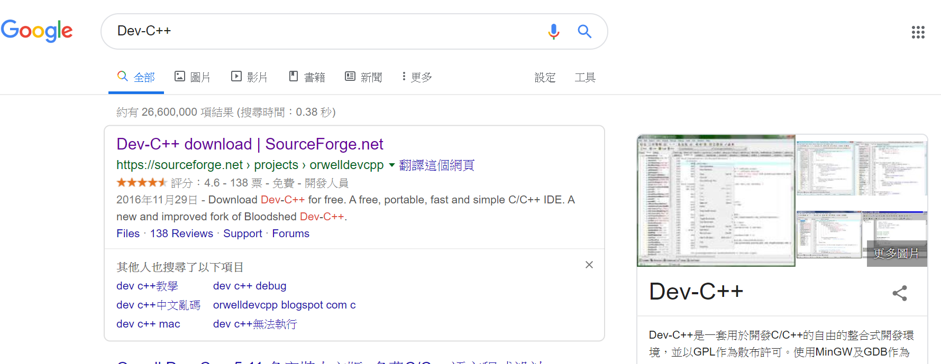
Dev-C++安裝

